Slide 1
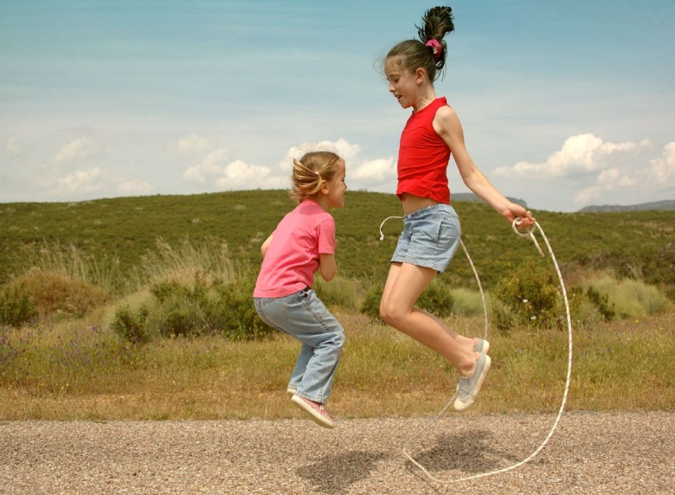
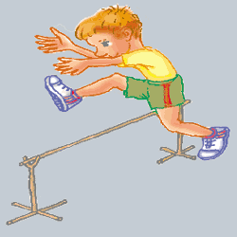
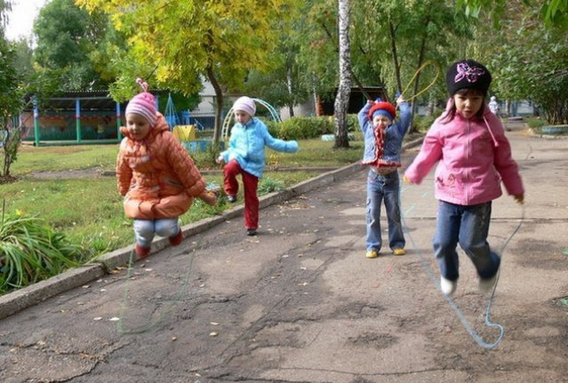
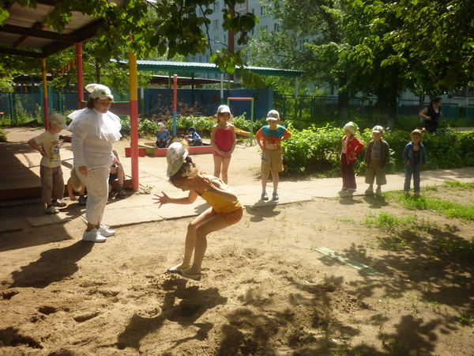
Прыжки. Дошкольный возраст.

Slide 2
ПРЫЖОК — движение ациклического типа. В нем отсутствует повторение циклов, и весь процесс выполнения прыжка представляет одно законченное движение.

Slide 3
ВИДЫ ПРЫЖКОВ
- прыжки в длину с места,
- прыжки в длину с разбега,
- прыжки в высоту с места,
- прыжки в высоту с разбега.

Slide 4
Упражнения в прыжках положительно влияют на организм ребенка: укрепляют мышцы и связки нижних конечностей, совершенствуют координацию движений, развивают ловкость и смелость. Однако следует помнить, что при неумелом использовании прыжков (неподготовленность места приземления, несоблюдение рекомендуемых требований в отношении высоты прыжка и т. д.), у дошкольников могут возникнуть травмы и плоскостопие.

Slide 5
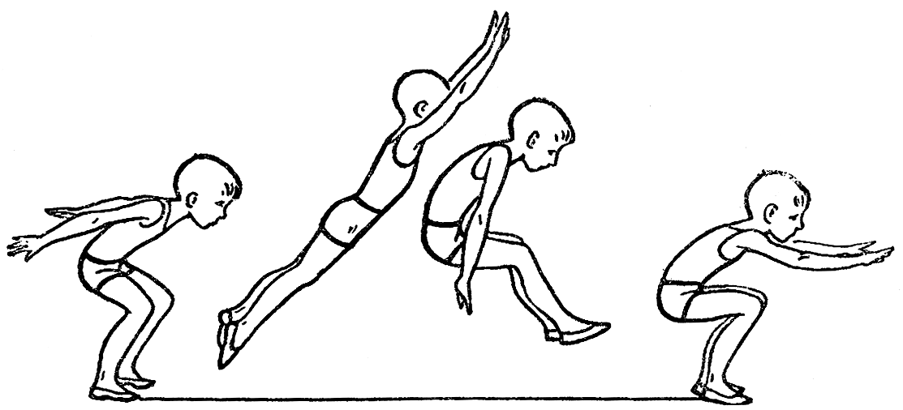
ПРЫЖКИ В ДЛИНУ С МЕСТА
Прыжки в длину с места у дошкольников разных возрастных групп имеют значительное сходство.
Исходное положение перед прыжком — «старт пловца» (ноги полусогнуты, туловище наклонено вперёд, руки отведены назад — в стороны). Отталкиваются обеими ногами с одновременным взмахом рук вперед— вверх. В полете ноги сгибаются в коленях и выносятся вперед. Во время приземления ребенок приседает и выносит руки вперед—в стороны, обеспечивая, таким образом, мягкое и устойчивое приземление.

Slide 6
Умением прыгать в длину с места дети самостоятельно овладеть не могут. При специальном же обучении этому движению дети довольно быстро усваивают его. В возрасте 2,5 лет дети прыгают в длину с места на расстояние от 10 до 25 см, к 3 годам — на расстояние 25—40 см. За этот период происходят и значительные качественные изменения: появляется энергичный толчок, приседание перед прыжком, приземление на две ноги.

Slide 7
Возраст | Особенности выполнения движения детьми | Программные требования | Педагогические требования при обучении движениям
Младший дошкольный возраст | - Дети не умеют согласовывать одновременные действия ног и рук; - Приземляются тяжело на всю ступню | - Учить детей синтезировать приобретённые умения отталкиваться двумя ногами, приземляться, сгибая колени; - Учить мягко приземляться на полусогнутые ноги; - Учить реагировать на ориентиры | - Обращать меньше внимания на толчок и взмах руками. Внимание обращать на приземление на полусогнутые ноги
Средний дошкольный возраст | - У детей нет понимания взаимозависимости двигательных действий. - Не сформирована ступня | - Учить детей сочетать отталкивание с резким взмахом рук; - Учить поддерживать равновесие при приземлении, вынося руки вперёд | - Обращать внимание на глубину приседа – он не должен быть глубоким; - Обращать внимание на сильный толчок и резкий взмах руками
Старший дошкольный возраст | - Дети не умеют группировать в полёте и выносить ноги вперёд; - Не умеют рассчитывать точность приземления в определённое место | - Учить детей рассчитывать точность приземления в определённое место; - Учить группировать в полёте и выбрасывать вперёд ноги; - Соизмерять силу толчка с расстоянием, которое надо преодолеть | - Не следует добиваться большой длины прыжка, обращать внимание на технику выполнения; - При приземлении обращать внимание на глубину приседа. Детям трудно удерживать равновесие при глубоком приседе

Slide 8
ПРЫЖОК В ДЛИНУ С РАЗБЕГА
Этот прыжок относится к одному из наиболее сложных видов основных движений у дошкольников. Поэтому его начинают изучать с 5—6 ЛЕТ.
В длину с разбега прыгают таким образом:
- разбег равноускоренный,
- последний шаг перед отталкиванием несколько короче;
- отталкиваются одной ногой с одновременным махом рук вперед — вверх;
- в фазе полета ноги сгибают в коленях и перед приземлением выносят вперед;
- приземляются на пятки или на всю ступню, для устойчивости выносят руки вперед — в стороны.

Slide 9
Возраст | Особенности выполнения движения детьми | Программные требования | Педагогические требования при обучении движениям
Младший дошкольный возраст | _ | _ | _
Средний дошкольный возраст | _ | _ | _
Старший дошкольный возраст | - У детей недостаточно окрепли мышцы, суставы и связки ног, недостаточно укрепились и внутренние органы; - Дети могут принимать в полёте более плотную группировку, затем выпрямлять ноги перед приземлением; - Дети могут самостоятельно подготовить место к физкультурному занятию: взрыхлить верхний слой в прыжковой яме | - Учить детей примерно определять длину, доступную для выполнения прыжка; - Учить сочетать разбег и толчок, выполнять весь прыжок без остановки; - Воспитывать активность, инициативу, самостоятельность, смелость, быстроту мышления, сообразительность | - Обращать внимание на технику выполнения, при приземлении на глубину приседа, на мягкое эластичное приземление с носка на всю ступню; - Разбег не должен превышать 4 –5 м; - При большем разбеге детям трудно рассчитывать расстояние, правильно сделать толчок и приземлиться.

Slide 10
ПРЫЖОК В ВЫСОТУ С МЕСТА (через шнур, небольшой кубик) И С РАЗБЕГА (не менее50 см) требует приземления вначале на носки с последующим перекатом на всю ступню, что позволяет стопе играть роль амортизатора.

Slide 11
Возраст | Особенности выполнения движения детьми | Программные требования | Педагогические требования при обучении движениям
Мл. дошкольный возраст | - Дети прыгают тяжело на всю стопу; - Их ступня не сформирована, движения не координированы | - Вызвать желания детей повторять движения; - Учить детей мягко приземляться на полусогнутые ноги | - Обращать внимание на обучению отталкиванию, следить за тем, чтобы дети подпрыгивали, сильнее отталкиваясь, не сгибая колени; - Следить за тем, чтобы не задерживали дыхание, дышали ровно, ритмично
Ср. дошкольный возраст | - Неокрепшая ступня ребенка; - У детей нет понятия о взаимозависимости двигательных действий | - Чередовать прыжки на двух ногах с прыжками на одной; - Дети должны освоить подпрыгивания на месте с разными положениями рук | - Следить за дыханием детей: дети должны дышать ровно, ритмично; - Чередовать физические нагрузки с отдыхом
Ст. дошкольный возраст | Дети начинают понимать взаимосвязь двигательных действий: чем сильнее оттолкнешься, тем выше прыгнешь | Приучить детей целесообразно использовать приобретенные навыки, менять способы действий в зависимости от ситуации (запрыгнуть на скамейку и спрыгнуть с нее) | Не следует добиваться большой высоты прыжка, следует обращать внимание на технику выполнения прыжка

Slide 12
ПРЫЖОК В ВЫСОТУ С РАЗБЕГА
По своей структуре данное движение сходно с прыжком в длину с разбега. Его выполняют также способом, согнув ноги. Некоторая разница заключается лишь в характере отталкивания.
Прыжок в высоту с разбега, согнув ноги, является самым приемлемым для детей 5—7 лет, так как при этом способе они приземляются на обе ноги.
В этом прыжке:
- разбег выполняется перпендикулярно к препятствию (веревочка или резиновая бельевая тесьма, натянутая между двух стоек),
- отталкиваются одной ногой с одновременным махом рук вверх;
- в фазе полета ноги максимально сгибают в коленях;
- приземляются на обе ноги, руки выносят вперед — в стороны.

Slide 13
Возраст | Особенности выполнения движения детьми | Программные требования | Педагогические требования при обучении движениям
Мл. дошкольник | _ | _ | _
Ср. дошкольник | _ | _ | _
Старший дошкольный возраст | - У детей недостаточно окрепли мышцы, суставы и связки ног, недостаточно укрепились и внутренние органы; - Они могут принимать в полёте более плотную группировку, затем выпрямлять ноги перед приземлением; - Могут самостоятельно подготовить место к физкультурному занятию: сделать препятствие для прыжка, повесив верёвочку или положив прут на распорки | - Учить детей примерно определять высоту, доступную для прыжка; - Учить сочетать разбег и толчок, выполнять весь прыжок без остановки; - Воспитывать активность, инициативу, самостоятельность, смелость, быстроту мышления, сообразительность | - Не следует добиваться большой высоты прыжка, лучше обращать внимание на технику выполнения; - При приземлении обращать внимание на глубину приседа; - Детям трудно удержать равновесие при глубоком приседе; - Обращать внимание на мягкое эластичное приземление с носка на всю ступню; - Разбег не должен превышать 4 – 5 м; - При большом разбеге детям трудно рассчитывать расстояние, правильно сделать толчок и приземлиться. Вначале высота прыжка должна быть небольшой (15 -20 см), затем больше (30 -40см). Для прыжков в высоту используется верёвка длиной 3 – 3,5 м

Slide 14
Спасибо за внимание.

